Slide 1

Қазақстан Республикасының көші-қон саясаты
Қазақстан тарихы · 11 «А» · §17–18
«Тарихтың тірі куәгерлері: Оқушы + ЖИ»
Серкулова Айжан Хайроллаевна · Д. Қонаев атындағы №9 IT мектеп-лицейі
13.11.2026 · 14.00–14.45 · №205 кабинет
Сабақ сайты
Notes:
Сәлемдесу. Тақтада сайт ашық тұрады (QR — қонақтарға). ЖИ мектепте: оқытудың жаңа мүмкіндіктері семинары.

Slide 2

Бүгін не үйренеміз?
сайт: 5-слайд
К1
Көші-қон ұғымдарын (эмиграция, иммиграция, репатриант, диаспора, ирредента) ажыратады.
Сабақтың мақсаты
Барлығы: көші-қон ұғымдарын ажыратады.
Көпшілігі: көші-қон кезеңдерінің себеп-салдарын түсіндіреді.
Кейбірі: оқулық пен 2026 жылғы ресми деректі салыстырып, ЖИ мәтінін сын тұрғысынан бағалайды.
К2
Көші-қон кезеңдерінің себептері мен салдарын түсіндіреді.
К3
Заңдар мен мемлекеттік бағдарламалар негізінде көші-қон саясатының бағыттарын анықтайды.
Құндылық: бірлік және ынтымақ, отансүйгіштік, академиялық адалдық, цифрлық мәдениет
К4
Деректі, оның ішінде ЖИ мәтінін, оқулықпен және ресми дереккөзбен тексереді.
Notes:
Әдіс: Мақсат қою
Мұғалім: Оқу мақсаты мен бағалау критерийлерін таныстырады, сабақ жолын көрсетеді.
Оқушылар: Мақсатты өз сөзімен айтады, критерийлермен танысады.
Бағалау: —

Slide 3







Шекара бекеті: топтар мен рөлдер
сайт: 3-слайд
1-топ · Эмигранттар
2-топ · Репатрианттар
3-топ · Ішкі мигранттар
Өз елінен басқа елге тұрақты тұруға кетті.
Тарихи отанына оралған қандас.
Ел ішінде бір өңірден екінші өңірге көшті.
Спикер
озат оқушы · жаңа сабақты 80 с түсіндіреді
Хатшы
балл қояды · промптты жазады
Постер қорғаушы
постерді 1 минутта қорғайды
Қалғандары
постерді салады, оқулықпен тексереді
Notes:
Әдіс: «Шекара бекеті» · топқа бөлу (тақтада)
Мұғалім: Сәлемдеседі. Тақтада кейіпкерлердің «көш құжатын» кезекпен ашады, мәртебесін сыныппен бірге анықтайды. Деңгейі бойынша тең бөлінген топтарды (⚙️ → Топтарды теңдестіру) және рөлдерді экранға шығарады.
Оқушылар: Тақтадағы кейіпкердің мәртебесін (эмигрант / репатриант / ішкі мигрант) анықтайды. Өз тобына отырып, рөлін алады: 🎤 спикер, 📒 хатшы, 🖼️ постер қорғаушы.
Бағалау: Ауызша кері байланыс (мөр басылады).
Топтар деңгейі бойынша тең: әр топта озат, екпінді, қанағат оқушылар бар.

Slide 4
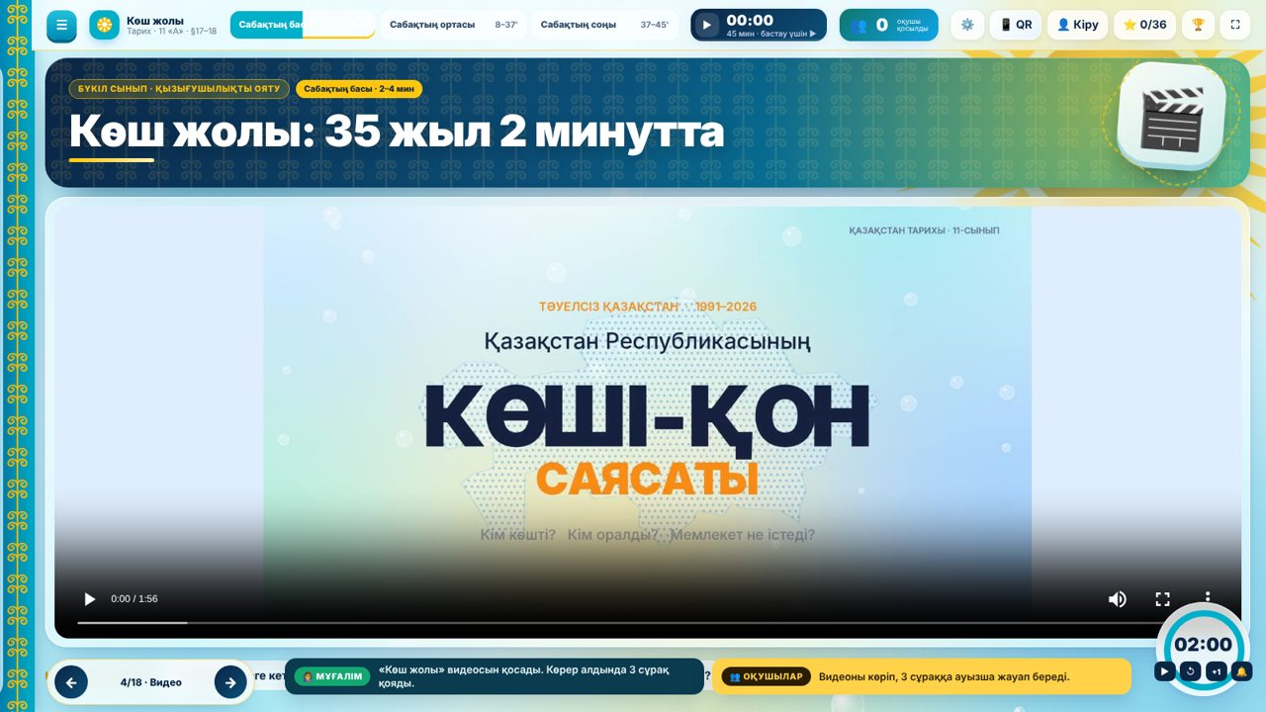
Көш жолы: 35 жыл 2 минутта
сайт: 4-слайд
Көрер алдында 3 сұрақ
1
Адамдар неге көшеді?
2
Елге кімдер оралды?
3
Мемлекет көшті қалай реттейді?
Қатар дайындық: видео кезінде суретші постерге нобай сызады, хатшы сұрақтарды жазады.
Notes:
Әдіс: Қызығушылықты ояту
Мұғалім: «Көш жолы» видеосын қосады. Көрер алдында 3 сұрақ қояды.
Оқушылар: Видеоны көріп, 3 сұраққа ауызша жауап береді.
Бағалау: Ауызша мадақтау.

Slide 5
Бағалау: 36 ұпай → 10 балл
сайт: 17-слайд
Тапсырма | Түрі | К | Ұпай | Парақ
Ұғымды тап | Жеке | К1 | 5 | №1
Дерек дуэлі | Жұп | К4 | 6 | №3
ЖИ-куәгерлер: қатені тап | Жұп | К4 | 6 | №4
Промпт + постер | Топ | К3, К4 | 5 | №5, №6
Деңгейлік тапсырма A/B/C | Жеке | К1, К2 | 4 | №7
Квиз (телефон) | Жеке | К1–К4 | 10 | №8
Барлығы |  |  | 36
8–10
Жоғары деңгей
4–7
Орта деңгей
1–3
Қолдау қажет деңгей
Хатшы балды телефонға енгізеді → квизбен бірге тақтадағы рейтингке түседі.
Notes:
Бағалау критерийлері мен ұпайларды таныстырады. Ұпай → балл: 36 ұпай 10 балдық шкалаға аударылады (8–10 жоғары, 4–7 орта, 1–3 қолдау қажет).

Slide 6
Ұғымды тап
сайт: 6-слайд
Жұмыс парағы №1
Эмиграция
Өз еліндегі тұрғылықты мекенін бөтен елдегі тұрғылықты жерге ауыстыру, яғни елден көшіп кету.
Иммиграция
Бір мемлекет азаматтарының екінші мемлекетке тұрақты немесе уақытша тұру үшін көшіп келуі.
Репатриант
Тарихи отанына қайтқан қандас.
Диаспора
Өзінің тарихи шығу тегінен тыс елде тұратын халықтың бір бөлігі (этникалық қауымдастық).
Ирредента
Өз тарихи отанында тұрып жатқан, алайда ол аумақ түрлі себептермен өзге ел құрамына еніп кеткен этникалық топ.
Notes:
Әдіс: Тақтада сүйреп сәйкестендіру
Мұғалім: Оқушыларды тақтаға кезекпен шақырады, ұғымдарды анықтамаға апаруды сұрайды.
Оқушылар: 5 ұғымды анықтамасымен сәйкестендіреді, қалғандары жұмыс парағына жазады. Хатшы топ мүшелерінің балын енгізеді.
Бағалау: Дескриптор · 5 балл · К1 · хатшы телефонға енгізеді
Тақтада анықтамалар араласып тұрады; оқушылар ұғымды сүйреп апарады. Мұнда — жауап кілті.

Slide 7


Өзін-өзі басқару: топтар түсіндіреді
сайт: 7-слайд
Жұмыс парағы №2
3 мин
дайындық
80 с
әр топ түсіндіреді
2 ★ 1 ✎
өзара бағалау
Түсіндіру жоспары
Спикердің сөйлеу үлгісі
Біз — … тобымыз. Біздің кезең — … . Ең маңызды оқиға — … , өйткені … . Нәтижесінде … .
1
Не болды? (1–2 оқиға, жылымен)
2
Неге? (себебі)
3
Нәтижесі қандай? (сан арқылы)
Notes:
Әдіс: Өзін-өзі басқару · топтар жаңа сабақты түсіндіреді (Уақыт машинасы)
Мұғалім: Әр топқа өз кезеңін береді (3 мин дайындық), содан кейін топтарды кезекпен шақырады. Әр топ 80 секундта өз кезеңін Уақыт машинасы арқылы түсіндіреді. Соңында 30 секундта қорытады.
Оқушылар: 🎤 Алдын ала тағайындалған спикер топпен бірге өз кезеңінің 3–4 оқиғасын оқулықтан тауып, «Не болды? Неге? Нәтижесі?» жоспарымен сыныпқа түсіндіреді. Басқа топтар тыңдап, «2 жұлдыз, 1 тілек» береді.
Бағалау: Өзара бағалау: 2 жұлдыз, 1 тілек · топ бонусы +1 · К2

Slide 8
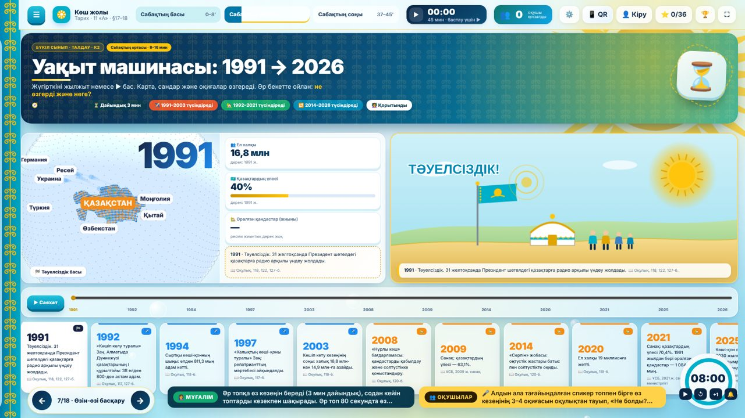
1991–2003 · Неге көшіп кетті?
сайт: 7-слайд
Жұмыс парағы №2
1-топ · Эмигранттар · спикерлер
1991
тәуелсіздік: халық 16,8 млн, қазақтар 40%
1994
сыртқы көші-қонның шыңы: 811,3 мың адам кетті
Кеңес: Себебін кейіпкерлердің құжатынан және оқулықтан (118-б.) тап.
2003
халық 14,9 млн-ға азайды
Тыңдаушылар №2 парақтағы кестені толтырады: Не болды? · Неге? · Нәтижесі?
Notes:
1991–2003 · Неге көшіп кетті?
Спикер 80 секундта Уақыт машинасы арқылы түсіндіреді.
Деректер: 1991 — тәуелсіздік: халық 16,8 млн, қазақтар 40%; 1994 — сыртқы көші-қонның шыңы: 811,3 мың адам кетті; 2003 — халық 14,9 млн-ға азайды.
Себебін кейіпкерлердің құжатынан және оқулықтан (118-б.) тап.

Slide 9
1992–2021 · Қандастар қалай оралды?
сайт: 7-слайд
Жұмыс парағы №2
2-топ · Репатрианттар · спикерлер
1992
«Көшіп келу туралы» Заң, Дүниежүзі қазақтарының I құрылтайы
1997
«Халықтың көші-қоны туралы» Заң: репатриант мәртебесі
Кеңес: Оқулық, 117–121-беттер.
2008
«Нұрлы көш» бағдарламасы
Тыңдаушылар №2 парақтағы кестені толтырады: Не болды? · Неге? · Нәтижесі?
2021
1 084,7 мың қандас оралды, қазақтар 70,4%
Notes:
1992–2021 · Қандастар қалай оралды?
Спикер 80 секундта Уақыт машинасы арқылы түсіндіреді.
Деректер: 1992 — «Көшіп келу туралы» Заң, Дүниежүзі қазақтарының I құрылтайы; 1997 — «Халықтың көші-қоны туралы» Заң: репатриант мәртебесі; 2008 — «Нұрлы көш» бағдарламасы; 2021 — 1 084,7 мың қандас оралды, қазақтар 70,4%.
Оқулық, 117–121-беттер.

Slide 10
2014–2026 · Ел ішінде қалай көшеміз?
сайт: 7-слайд
Жұмыс парағы №2
3-топ · Ішкі мигранттар · спикерлер
2014
«Серпін»: оңтүстік жастары батыс пен солтүстікте оқиды
2020
ел халқы 19 млн
Кеңес: Оқулық, 119–120-беттер және 2026 жылғы ресми дерек.
2025
Көші-қон саясатының 2030 жылға дейінгі тұжырымдамасы
Тыңдаушылар №2 парақтағы кестені толтырады: Не болды? · Неге? · Нәтижесі?
2026
халық 20,59 млн, қазақтар 71,5%, қандастар 1 168,2 мың
Notes:
2014–2026 · Ел ішінде қалай көшеміз?
Спикер 80 секундта Уақыт машинасы арқылы түсіндіреді.
Деректер: 2014 — «Серпін»: оңтүстік жастары батыс пен солтүстікте оқиды; 2020 — ел халқы 19 млн; 2025 — Көші-қон саясатының 2030 жылға дейінгі тұжырымдамасы; 2026 — халық 20,59 млн, қазақтар 71,5%, қандастар 1 168,2 мың.
Оқулық, 119–120-беттер және 2026 жылғы ресми дерек.

Slide 11
Дерек дуэлі: оқулық пен 2026 жыл
сайт: 8-слайд
Жұмыс парағы №3
Тақырып | Оқулықта | 2026 жылғы дерек
Елге оралған қандастар (1991 жылдан бері) | ≈ 1,5 млн | 1 168,2 мың
Қазақстан халқының саны | 19 млн | 20,59 млн
Қазақтардың үлесі | 70% | 71,5%
Қандастар ең көп қай елден келеді? | Өзбекстан, Моңғолия, Қытай | Қытай 47,8% · Өзбекстан 43,6% · Моңғолия 2,2%
Көші-қон саясатының негізгі құжаты | 2017–2021 жылдарға арналған тұжырымдама | 2030 жылға дейінгі тұжырымдама (2025) · 2026 жылдан тіл тесті
Қандастарды қай өңірлерге қоныстандырады? | Солтүстік өңірлер («Нұрлы көш») | Еңбек күші тапшы 8 өңір: Ақмола, Абай, Қостанай, Павлодар, Атырау, БҚО, ШҚО, СҚО
Алдымен болжа: өсті · азайды · өзгерді · сәйкес емес. Сосын тақтада карточканы аудар.
Notes:
Әдіс: «Дерек дуэлі» · сыни ойлау
Мұғалім: Тақтада әр карточкада алдымен болжам жасатады, сосын аударып, оқулық пен 2026 жылғы деректі салыстыртады.
Оқушылар: Жұппен жұмыс парағына болжам жазады, айырмашылықтың себебін табады.
Бағалау: Дұрыс болжам — 1 балл · 6 балл · К4 · хатшы енгізеді
Жауаптар: Елге оралған қандастар (1991 жылдан бері) — Сандар сәйкес емес! Ресми есеп бойынша 1,17 млн. Оқулықтағы санды да дереккөзбен тексеру керек — бұл академиялық адалдық. | Қазақстан халқының саны — 6 жылда 1,5 млн-ға жуық өсті: негізгі көзі — табиғи өсім және көші-қон сальдосы. | Қазақтардың үлесі — 1991 жылғы 40%-дан бастап үлес тұрақты өсіп келеді: табиғи өсім + қандастардың оралуы. | Қандастар ең көп қай елден келеді? — Бүгінгі негізгі ағын — Қытай мен Өзбекстаннан. Моңғолиядан келетіндер айтарлықтай азайды. | Көші-қон саясатының негізгі құжаты — Саясат жаңарды: келушілерді іріктеу (скоринг), мемлекеттік тілді білу тесті енгізілді. | Қандастарды қай өңірлерге қоныстандырады? — Бағыт сақталды, бірақ тізім нақтыланды: оған батыс өңірлер (Атырау, БҚО) де қосылды.

Slide 12
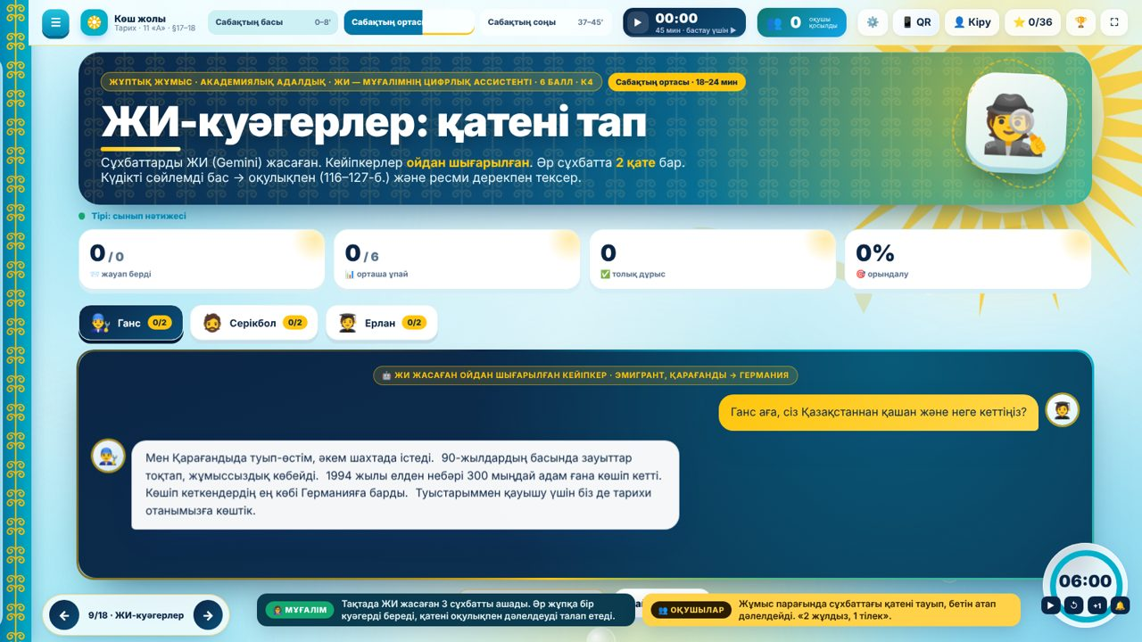

ЖИ-куәгерлер: қатені тап
сайт: 9-слайд
Жұмыс парағы №4
Ганс
эмигрант, Қарағанды → Германия
Серікбол
қандас, Моңғолия → Талдықорған
Ерлан
ішкі мигрант, Түркістан → Петропавл
Әр сұхбатта 2 қате бар. Қатені оқулықпен дәлелде, бетін ата — академиялық адалдық.
Notes:
Әдіс: Жұптық жұмыс · академиялық адалдық
Мұғалім: Тақтада ЖИ жасаған 3 сұхбатты ашады. Әр жұпқа бір куәгерді береді, қатені оқулықпен дәлелдеуді талап етеді.
Оқушылар: Жұмыс парағында сұхбаттағы қатені тауып, бетін атап дәлелдейді. «2 жұлдыз, 1 тілек».
Бағалау: Әр қате — 1 балл · 6 балл · К4 · хатшы енгізеді
Қателер: Ганс: Қате. 1994 жыл — сыртқы көші-қонның ең жоғары шегі: елден 811,3 мың адам көшіп кетті. (Оқулық, 118-бет) | Ганс: Қате. Көшіп кеткендердің басым бөлігі Ресейге кетті — 1 550 мың адам (Украинаға 52,6 мың, Беларусьқа 39,7 мың). (Оқулық, 118–119-беттер) | Серікбол: Қате. 1991–1993 жылдары Моңғолиядан Қазақстанға 60 мыңға жуық адам көшіп келді. (Оқулық, 121-бет) | Серікбол: Қате. Тұңғыш құрылтай 1992 жылы 29 қыркүйекте Алматыда өтті. (Оқулық, 123, 127-беттер) | Ерлан: Қате. «Серпін» 2014 жылдан бері жүзеге асырылып келеді. 2008 жылы «Нұрлы көш» бағдарламасы бекітілген. (Оқулық, 120-бет) | Ерлан: Ресми дерек басқа: 1991 жылдан бері 1 168,2 мың этникалық қазақ оралды (ҚР Еңбек министрлігі, 2026). Назар аудар: оқулықта «1,5 млн-ға жуық» деп жазылған — сондықтан деректі әрқашан ресми дереккөзбен тексер! (Еңбек министрлігі, 2026; оқулық, 121-бет)

Slide 13
Промпт шеберханасы: Р-Т-К-Ф-Ш
сайт: 10-слайд
Жұмыс парағы №5
Р
Т
К
Ф
Ш
Рөл
Тапсырма
Контекст
Формат
Шектеу
Сен — Қазақстан тарихының мұғалімісің
1991–2003 жылдары Қазақстаннан халықтың көшіп кетуінің себептерін түсіндір
11-сынып оқушысы, «Қазақстан тарихы» оқулығы §17–18
3 топқа бөлінген кесте: экономикалық / әлеуметтік / психологиялық
Тек нақты деректер, 120 сөзден аспасын, қазақ тілінде
Мысал — 1-топтың промпты. Топ промптты №5 параққа жазады, мұғалім тақтада ЖИ-ге жібереді; жауапты оқулықпен тексересіңдер.
Notes:
Әдіс: Топтық жұмыс · промпт + постер қорғау
Мұғалім: Әр топқа тапсырма береді, Р-Т-К-Ф-Ш формуласын түсіндіреді, ЖИ-мен жұмысты тақтада көрсетеді.
Оқушылар: Топ постер жасайды: промпт, ЖИ жауабын тексеру, «Көш жолы». 🖼️ Постер қорғаушы 1 минутта қорғайды.
Бағалау: Өзара бағалау рубрикасы · 5 балл · К3, К4 · хатшы енгізеді

Slide 14
Топтық тапсырма және постер
сайт: 10-слайд
Жұмыс парағы №5, №6
1-топ · Эмигранттар
1991–2003 жылдары адамдар неге көшіп кетті?
2-топ · Репатрианттар
Қандас отбасына арналған бейімделу жоспары
3-топ · Ішкі мигранттар
«Нұрлы көш» пен «Серпін»: ұқсастығы мен айырмашылығы
ЖИ-ден экономикалық, әлеуметтік, психологиялық себептерді сұраңдар.
Жауапты оқулықтың 118–119-беттерімен салыстырыңдар.
«Себептер кластерін» құрып, 1 минутта қорғаңдар.
Шетелден оралған отбасы үшін 5 қадамнан тұратын бейімделу жоспарын ЖИ-ден сұраңдар.
Жоспарды мемлекеттің қолдау шараларымен тексеріңдер: квота, қоныстану өңірлері, субсидия.
ЖИ ескермеген 1 маңызды нәрсені табыңдар.
ЖИ-ден екі бағдарламаны салыстыруды сұраңдар.
Жылдары мен мақсаттарын оқулықтың 120-бетімен тексеріңдер.
Венн диаграммасын салып, 1 минутта қорғаңдар.
Нәтиже: кластер (3 тармақ × 2 себеп) + 1 нақты сан
Нәтиже: 5 қадамдық жоспар + «ЖИ нені ескермеді?»
Нәтиже: Венн диаграммасы (әр бөлікте кемінде 2 белгі)
8 минут: оқу 1 · промпт 2 · тексеру 1,5 · постер 2,5 · қорғау 1. Әр топта «Постерге дайындық» инфографикасы бар.
Notes:
Әдіс: Топтық жұмыс · промпт + постер қорғау
Мұғалім: Әр топқа тапсырма береді, Р-Т-К-Ф-Ш формуласын түсіндіреді, ЖИ-мен жұмысты тақтада көрсетеді.
Оқушылар: Топ постер жасайды: промпт, ЖИ жауабын тексеру, «Көш жолы». 🖼️ Постер қорғаушы 1 минутта қорғайды.
Бағалау: Өзара бағалау рубрикасы · 5 балл · К3, К4 · хатшы енгізеді
Рубрика: Промпт Р-Т-К-Ф-Ш формуласының 5 бөлігін де қамтиды; ЖИ жауабын оқулықпен тексерді (бетін атады); ЖИ жауабынан кемінде 1 қате немесе олқылық тапты; 2026 жылғы ресми деректі (немесе оқулықты) дәлел ретінде қолданды; Нәтижені 1 минутта нақты, түсінікті қорғады

Slide 15
Деңгейіңді таңда
сайт: 11-слайд
Жұмыс парағы №7
A
Білу
Дұрыс жауапты таңда
B
Талдау
Себеп пен салдарды байланыстыр
C
Бағалау
Дәлелді жауап жаз
4 сұрақ: дұрыс жауапты таңда. Мысалы: «Тарихи отанына оралған қандас — ...»
4 себепті салдарымен байланыстыр: дағдарыс → көшу, квота → оралу …
Қандастардың елге оралуы мемлекетке не береді? Кемінде 3 дәлел келтір.
4 балл
4 балл
4 балл
Notes:
Әдіс: Саралау · жеке жұмыс
Мұғалім: Оқушыға деңгейін таңдатады, әр деңгейдің тапсырмасын түсіндіреді.
Оқушылар: A / B / C деңгейіндегі тапсырманы жұмыс парағында орындайды.
Бағалау: Дескриптор · 4 балл · К1, К2 · хатшы енгізеді
Жауап кілті №7: A — 1) Репатриант, 2) 2008, 3) 1992, 4) 1994. C — Оқулықтың 122-беті: демография (көпбалалы отбасы) · еңбек күшінің тапшылығы · қазақ тілінің мәртебесі · тарихи әділдік · экономика, мәдениет, спорт жетістіктері (мысалы, Бақыт Сәрсекбаев, Жандарбек Мәлібеков).

Slide 16
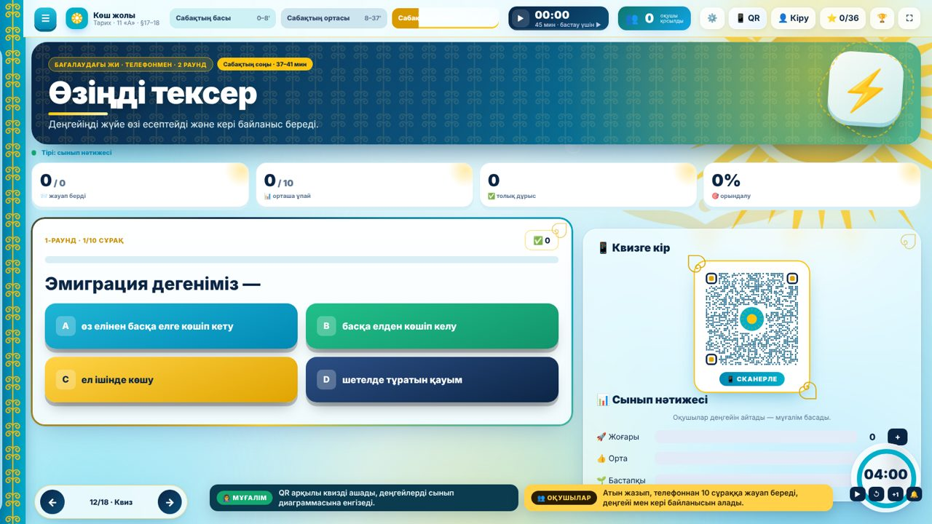
Өзіңді тексер: ЖИ-квиз
сайт: 12-слайд
Жұмыс парағы №8
10
сұрақ · 2 раунд
4
минут
1
жалғыз телефон тапсырмасы
QR тақтада шығады. Телефон болмаса — №8 қағаз нұсқасы.
Notes:
Әдіс: Бағалаудағы ЖИ · 2 раунд (жалғыз телефон тапсырмасы)
Мұғалім: QR арқылы квизді ашады, деңгейлерді сынып диаграммасына енгізеді.
Оқушылар: Атын жазып, телефоннан 10 сұраққа жауап береді, деңгейі мен кері байланысын алады.
Бағалау: Жүйе есептейді · 10 балл
Жауаптар: 1) өз елінен басқа елге көшіп кету; 2) 16,8 млн-нан 14,9 млн-ға азайды; 3) 1992 ж., Алматы; 4) 1997; 5) жастарды батыс пен солтүстік өңірлерге оқуға тарту; 6) Қытай; 7) ≈ 1 168 мың; 8) ирредента; 9) Онда еңбек күші тапшы, халық азайған; 10) Мемлекеттік тілден тест

Slide 17

Мен көш жолының қай бекетінде?
сайт: 14-слайд
1
2
3
4
Жолға шықтым
Әлі көп сұрағым бар
Көш жолындамын
Біраз түсіндім
Бекетке жеттім
Тақырыпты түсіндім
Көш басындамын
Басқаға түсіндіре аламын
Үй тапсырмасы
§17–18. Таңдау бойынша:
Отбасыңнан немесе көршіңнен көш тарихын сұрап, 5 сұрақтық сұхбат жаз.
stat.gov.kz немесе enbek.gov.kz сайтынан өз облысыңның көші-қон дерегін тауып, оқулықпен салыстыр.
Notes:
Әдіс: «Көш жолы» рефлексиясы · үй тапсырмасы
Мұғалім: Оқушыларға бекетін таңдатады, үй тапсырмасын түсіндіреді, сабақты қорытады.
Оқушылар: Өз бекетіне стикер қояды, сөйлемді жалғастырады.
Бағалау: Өзін-өзі бағалау

Slide 18

Рақмет! Көш жолы жалғасады
Пікіріңізді кері байланыс қабырғасына қалдырыңыз.
Барлық материал: ҚМЖ, презентация, жұмыс парақтары, наклейкалар, постер инфографикалары.
Материалдар
Notes:
Әдіс: Кері байланыс қабырғасы
Мұғалім: Қонақтар мен оқушылардың пікірлерін тақтаға шығарып, сабақты қорытады, алғыс айтады.
Оқушылар: Рефлексия сөйлемін жібереді, қонақтардың пікірін көреді.
Бағалау: Қонақтардың бағасы (⭐ 1–5), «ұнағаны / ұсыныс»

